Slide 1
IMOD versie 05
Voor Hei sessie

Slide 3
Basisprincipe
Omgevingsdocument
Locatie
Waarden
Structuur
inhoud - legenda
Eigenschappen van tekst en locatie
Regeltekst

Slide 4
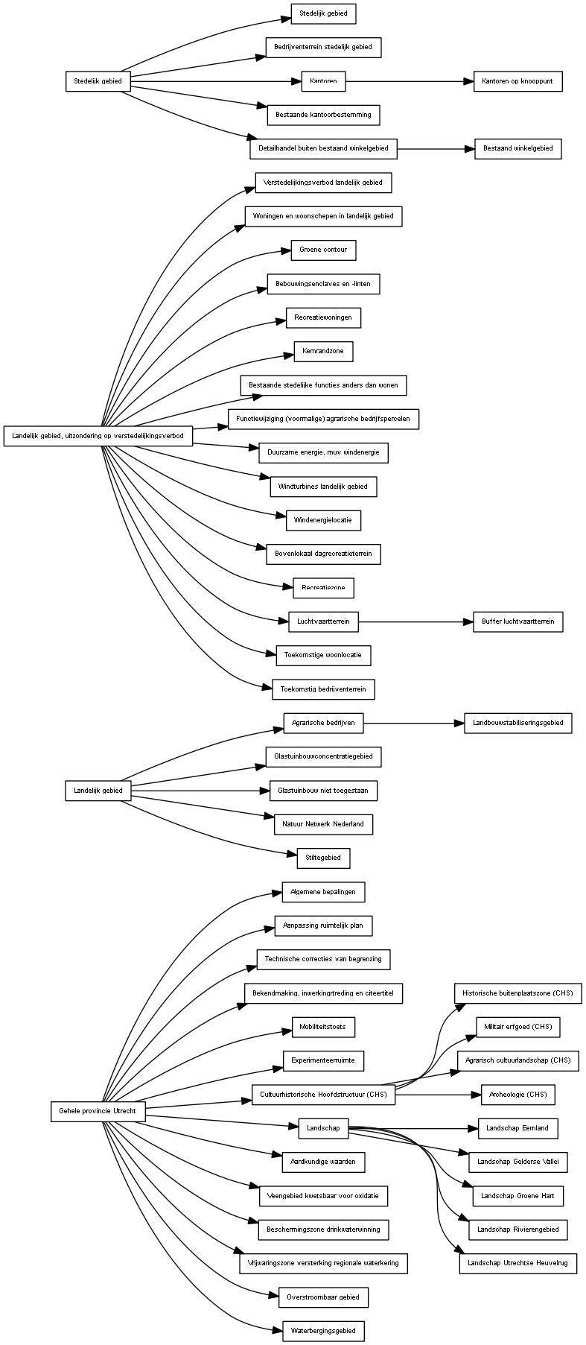
Opstellen Omgevingsdoc
Manier van werken
De Structuurboom

Slide 5
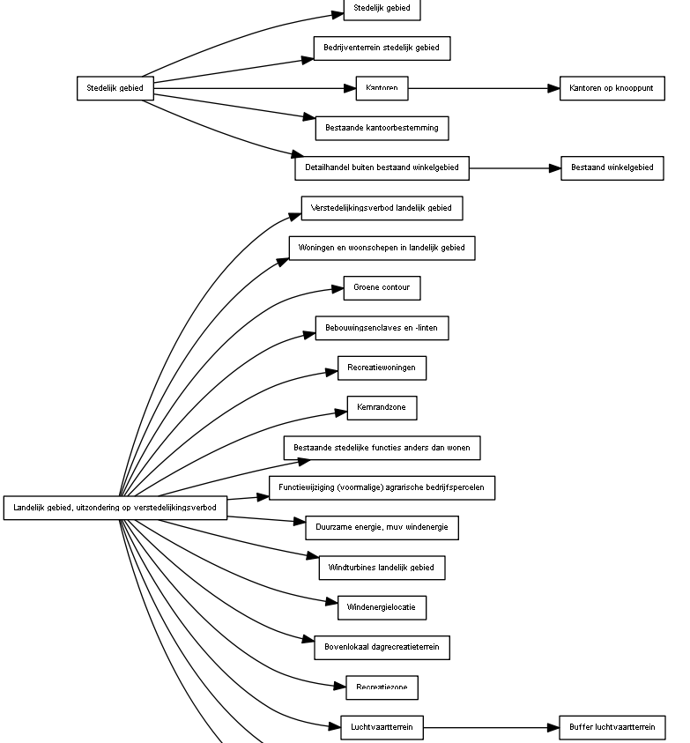

Slide 6
Locatie
Tekst (Regels)

Slide 7
Onderwerp structureert de tekst en de kaart
Onderwerp bevat naam
En basisinformatie
Onderwerp verbindt kaart en tekst
Onderwerp is een zelfstandig ding

Slide 8
Tekst bevat Tekstpatronen met of zonder invulveld

Slide 10
Eigenschappen geven betekenis aan tekst

Slide 11
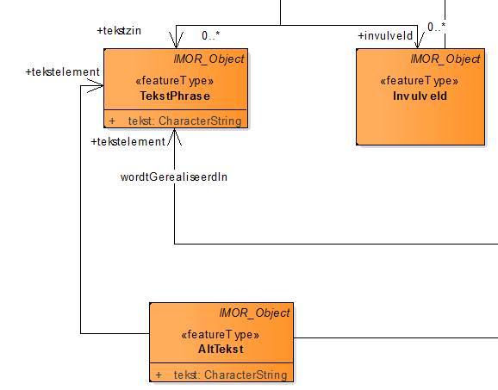
Zoals in de kaart aangegeven!
Als de tekst het niet weet

Slide 12
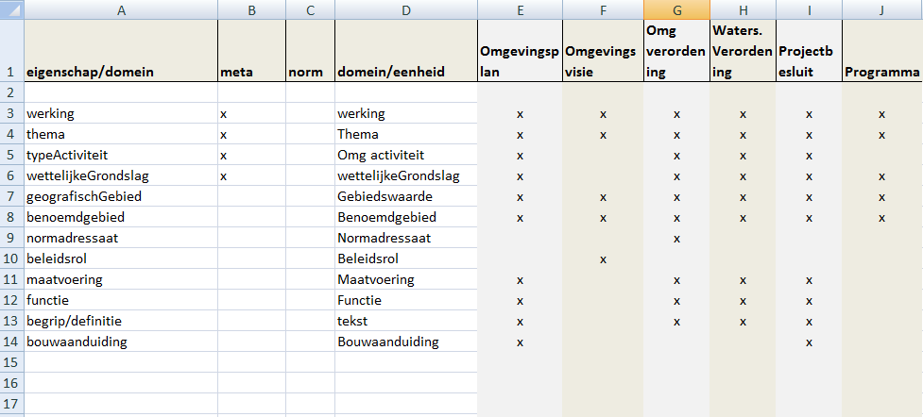
Eigenschappen
koppelen aan type omgevingsdocument

Slide 13
Waarde geeft inhoud aan eigenschappen

Slide 14
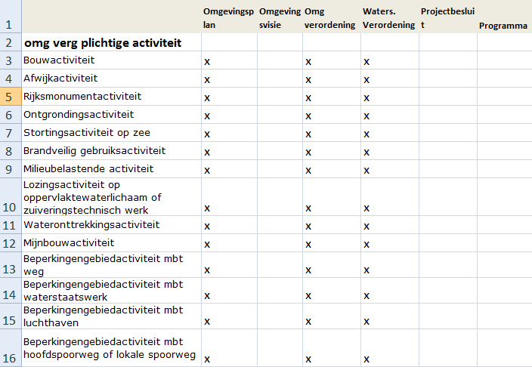
Waarde koppelen aan type omgevingsdocument

Slide 15
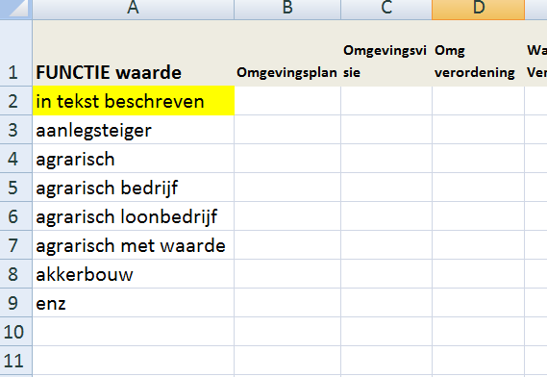
Als de kaart het niet weet
Is het in de tekst beschreven!

Slide 17
Stap 2: Het publiceren van een wijziging van een omgevingsdocument (invoegen nieuw artikel)
Voorbeelden
Temporeel model
Stap 1: Het publiceren van een nieuw omgevingsdocument
Stap 3: Het publiceren van een wijziging van een omgevingsdocument (artikel voor wonen splitsen in wonen en wonen 2)
Stap 4: Het publiceren van een wijziging met terugwerkende kracht van een omgevingsdocument

Slide 18
Temporeel model

Slide 19
Toelichting temporeel model
Voorbeeld stappen

Slide 20
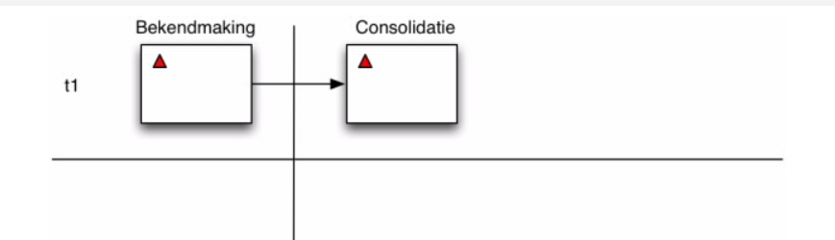
Stap 1: Het publiceren van een nieuw omgevingsdocument
Op een tijdstip t1 (1-7-2019 uit onderstaand scenario) stelt een bevoegd gezag een omgevingsdocument vast en biedt dit vervolgens (op 4-7-2019) aan de registratie aan.
Eerste versie | Attribuut | Waarde
<start formeel aspect> | Tijdstip registratie | 1-6-2019
<eind formeel aspect> | Eind registratie | null
<start materieel aspect> | Begin geldigheid | 15-8-2019
<eind materieel aspect> | Eind geldigheid | null
 | Datum vaststelling | 1-7-2019
 | Datum bekendmaking | 3-7-2019
 | Tijdstip registratie ROD | 4-7-2019
 | Eind registratie ROD | null

Slide 21
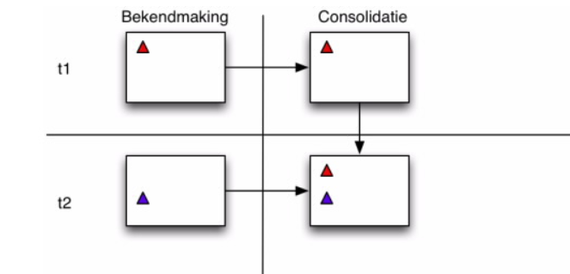
Stap 2: Het publiceren van een wijziging van een omgevingsdocument (invoegen nieuw artikel)
Op een tijdstip t2 (2-9-2019 uit onderstaand scenario) stelt een bevoegd gezag een gewijzigd omgevingsdocument vast en biedt dit (op 4-9-2019) aan de registratie aan.
Tweede versie | Attribuut | Waarde
<start formeel aspect> | Tijdstip registratie | 1-9-2019
<eind formeel aspect> | Eind registratie | Null
<start materieel aspect> | Begin geldigheid | 16-10-2019
<eind materieel aspect> | Eind geldigheid | Null
 | Datum vaststelling | 2-9-2019
 | Datum bekendmaking | 3-9-2019
 | Tijdstip registratie ROD | 4-9-2019
 | Eind registratie ROD | null

Slide 22
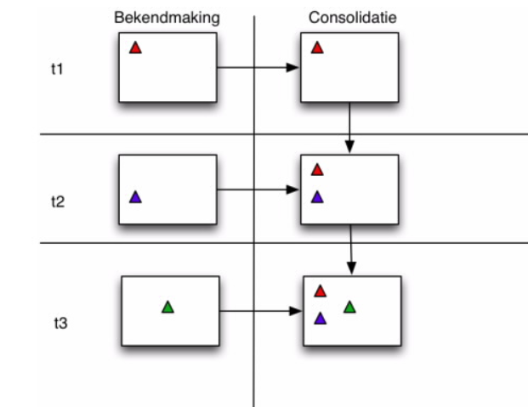
Stap 3: Het publiceren van een wijziging van een omgevingsdocument (artikel voor wonen splitsen in wonen en wonen 2)
Op een tijdstip t3 (2-10-2019 uit onderstaand scenario) stelt een bevoegd gezag een omgevingsdocument vast en biedt dit (op 4-10-2019) aan de registratie aan.
Derde versie | Attribuut | Waarde
<start formeel aspect> | Tijdstip registratie | 1-10-2019
<eind formeel aspect> | Eind registratie | Null
<start materieel aspect> | Begin geldigheid | 15-11-2019
<eind materieel aspect> | Eind geldigheid | Null
 | Datum vaststelling | 2-10-2019
 | Datum bekendmaking | 3-10-2019
 | Tijdstip registratie ROD | 4-10-2019
 | Eind registratie ROD | null

Slide 23
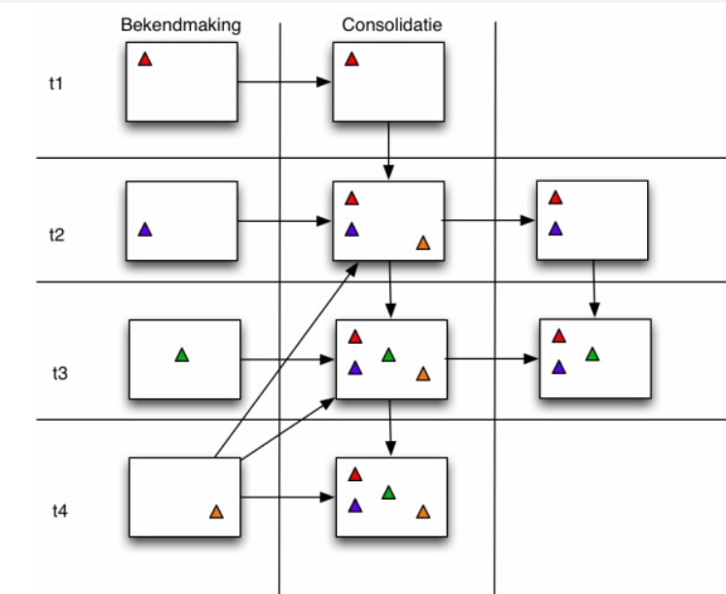
Stap 4: Het publiceren van een wijziging met terugwerkende kracht van een omgevingsdocument
Op een tijdstip t4 (3-12-2019 uit onderstaand scenario) stelt een bevoegd gezag een omgevingsdocument vast en biedt dit (op 7-12-2019) aan de registratie aan.
 | Attribuut | Waarde
<start formeel aspect> | Tijdstip registratie | 1-12-2019
<eind formeel aspect> | Eind registratie | Null
<start materieel aspect> | Begin geldigheid | 30-10-2019
<eind materieel aspect> | Eind geldigheid | Null
 | Datum vaststelling | 3-12-2019
 | Datum bekendmaking | 5-12-2019
 | Tijdstip registratie ROD | 7-12-2019
 | Eind registratie ROD | Null

